Slide 1
ПЕРЕЧЕНЬ
(календарный график)
неиспользуемого (неэффективно используемого) имущества,
находящегося в собственности открытых акционерных обществ с долей коммунальной собственности
подлежащего вовлечению в хозяйственный оборот и сносу, в 2026 году
по Чашникскому району

Slide 2
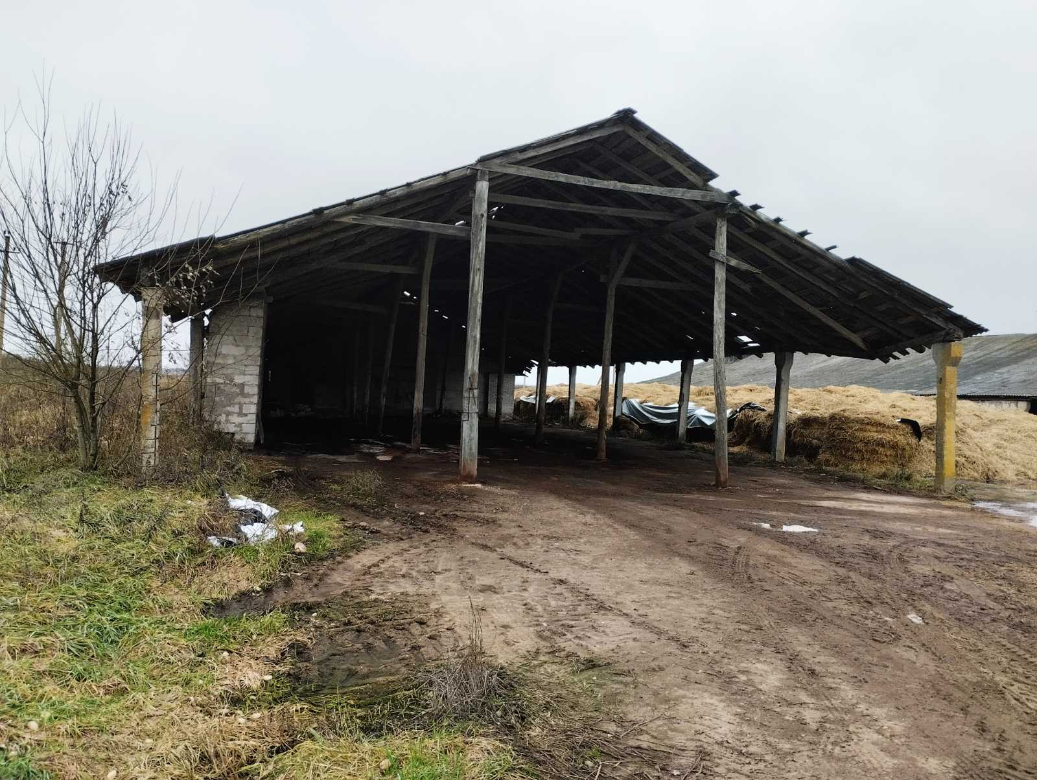
Балансодержатель:
Открытое акционерное общество «Иванский-Агро»
ЗЕРНОСКЛАД
Витебская обл., Чашникский р-н, д.Демидовичи

Slide 3
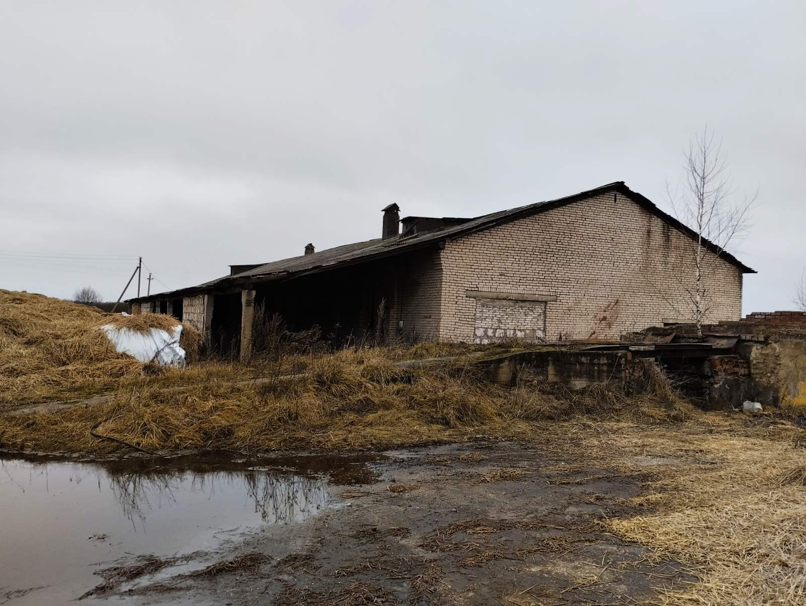
ЗЕРНОСКЛАД
Витебская обл., Чашникский р-н, д.Демидовичи

Slide 4
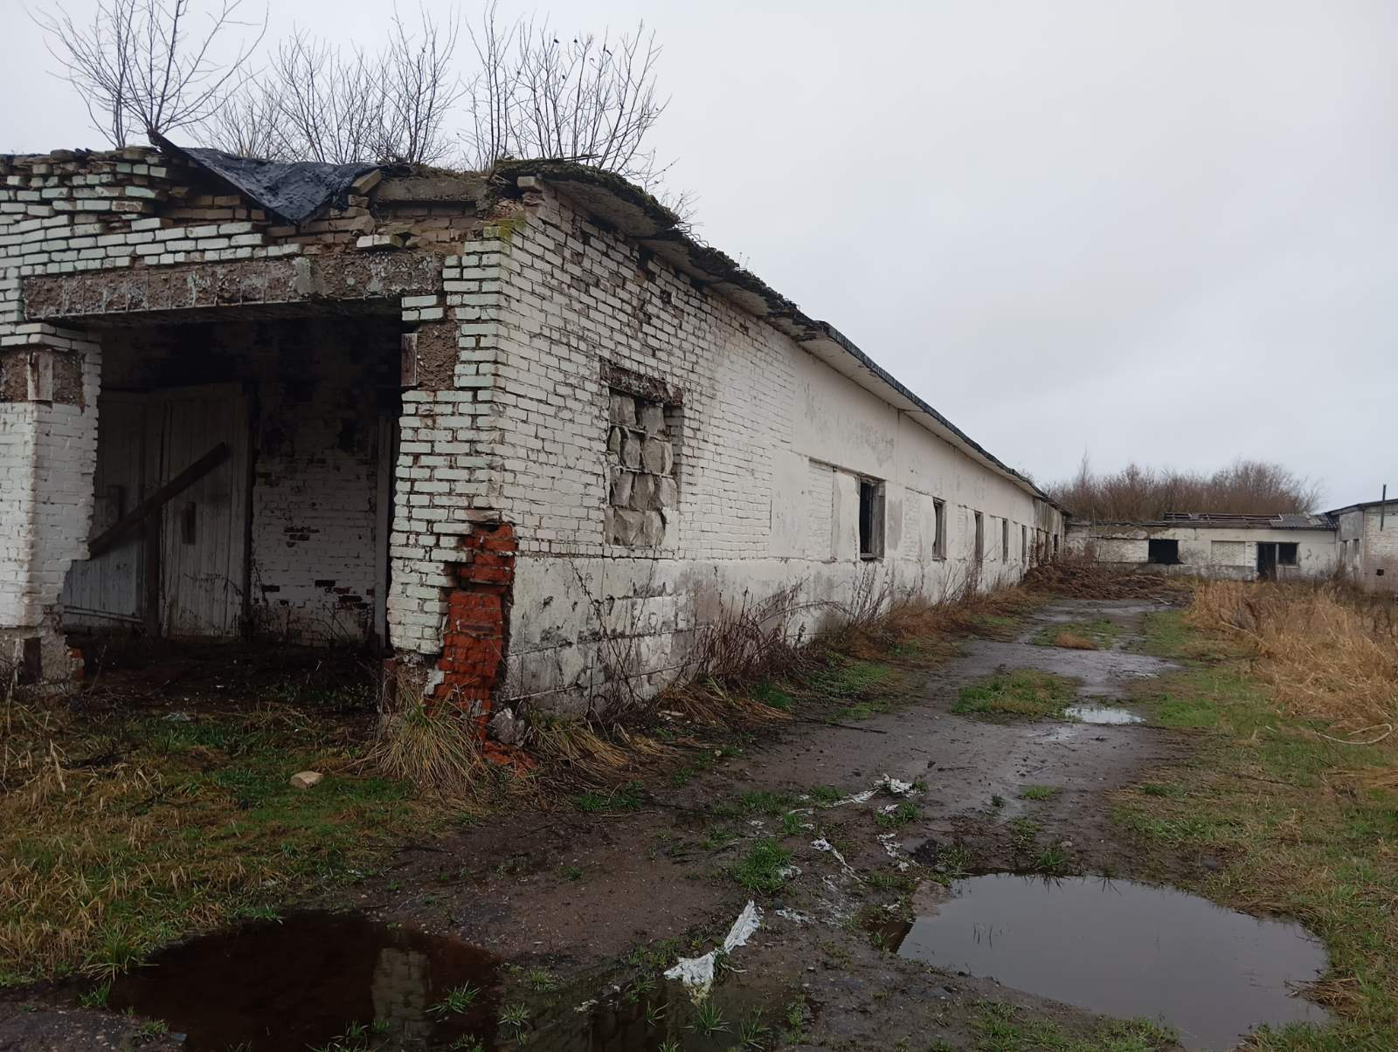
Балансодержатель:
Открытое акционерное общество «Проземле-Агро»
ТЕЛЯТНИК «НОВИКИ»
Витебская обл., Чашникский р-н, д. Новосады

Slide 5
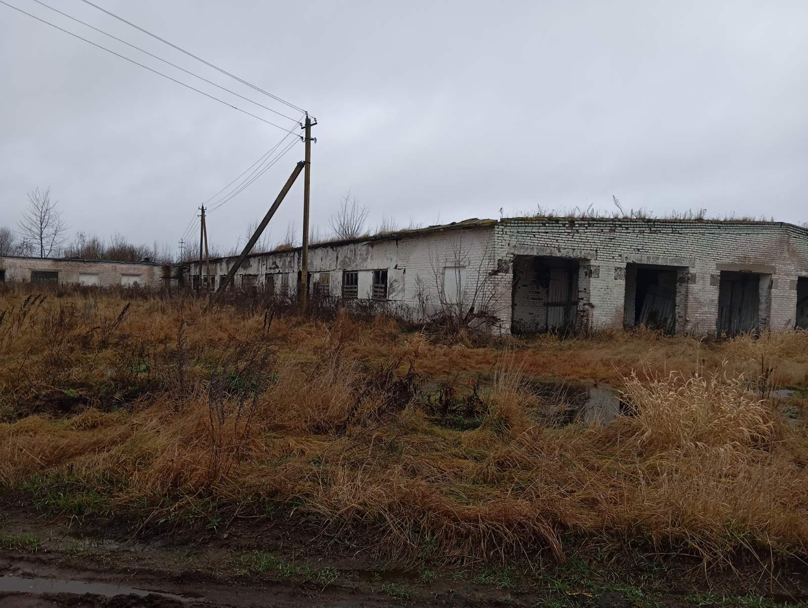
ТЕЛЯТНИК «НОВИКИ»
Витебская обл., Чашникский р-н, д. Новосады

Slide 6
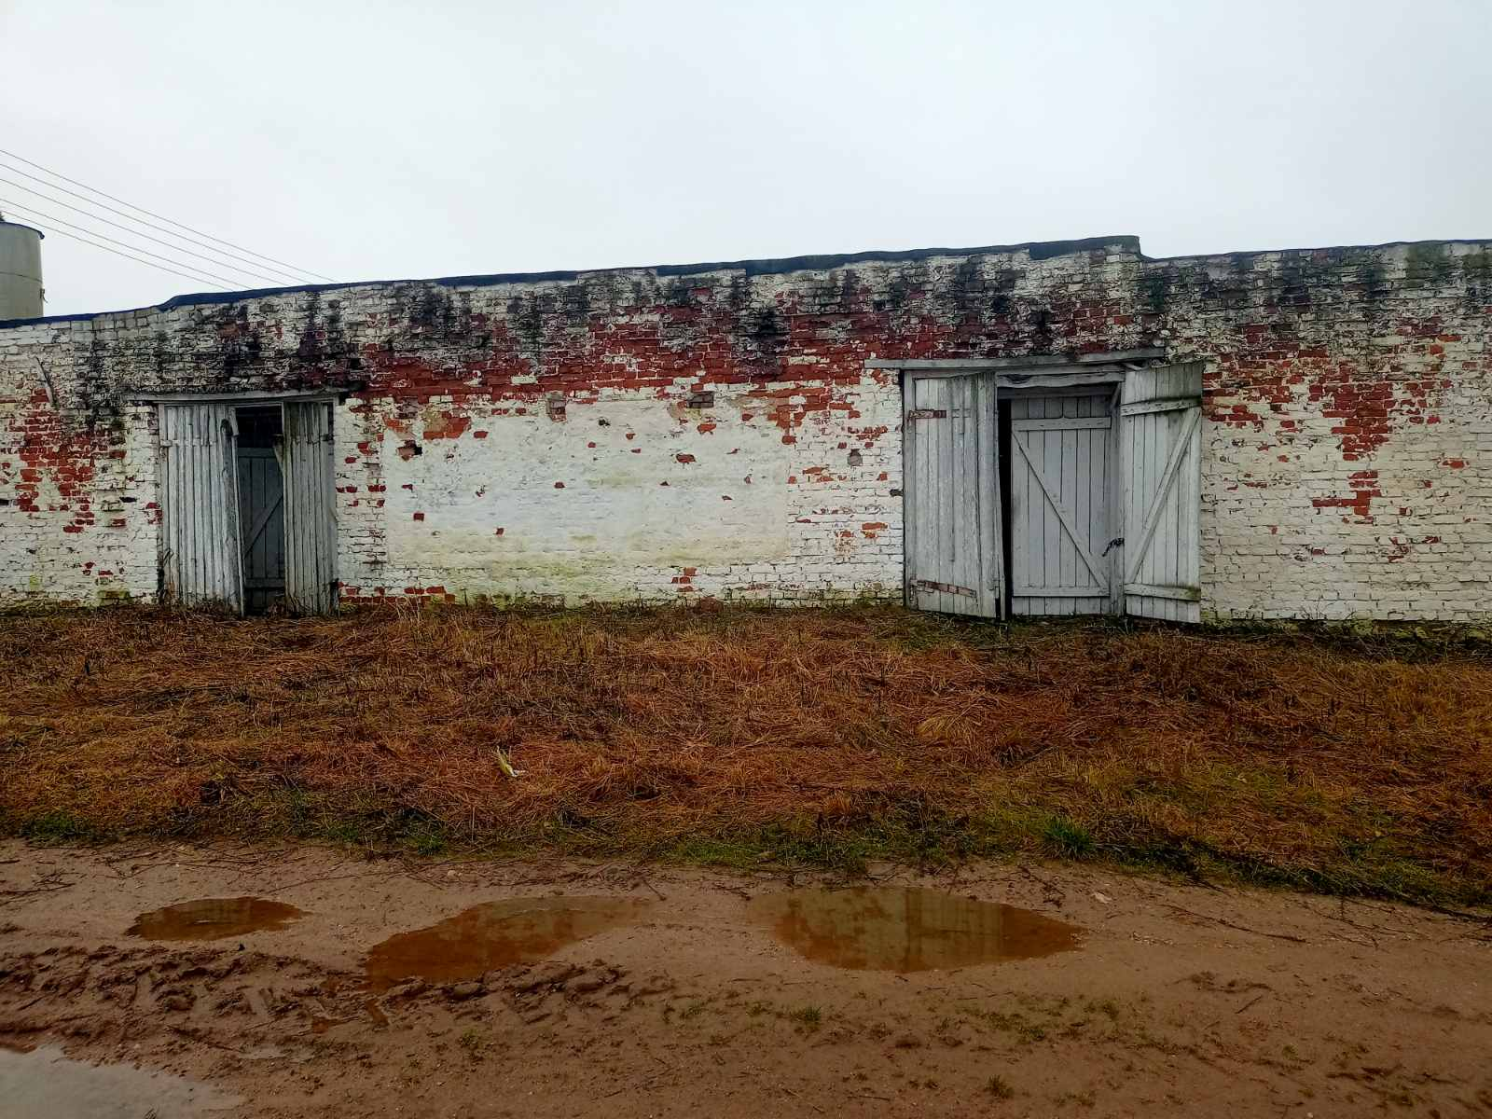
Балансодержатель:
Открытое акционерное общество «Ведренское-Агро»
ТЕЛЯТНИК
Витебская обл., Чашникский р-н, д. Б.Ведрень

